Slide 1

Bài 3:
Quy định an toàn trong phòng thực hành. Giới thiệu một số dụng cụ đo – Sử dụng kính lúp và kính hiển vi quang học

Slide 2

5
6
4
7
3
8
2
9
1
10
11

Slide 3

Quan sát ký hiệu cảnh báo trong hình bên và cho biết ý nghĩa của ký hiệu đó.
Ý nghĩa:
Chất dễ cháy
Tránh gần các nguồn lửa gây nguy hiểm cháy nổ

Slide 4
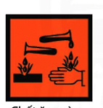
Quan sát ký hiệu cảnh báo trong hình bên và cho biết ý nghĩa của ký hiệu đó.
Ý nghĩa:
Chất ăn mòn.
Không để dây ra kim loại, các vật dụng hoặc cơ thể vì có thể gây ăn mòn.

Slide 5

Quan sát ký hiệu cảnh báo trong hình bên và cho biết ý nghĩa của ký hiệu đó.
Ý nghĩa:
Chất độc cho môi trường.
Không thải ra môi trường nước, không khí, đất;

Slide 6

Quan sát ký hiệu cảnh báo trong hình bên và cho biết ý nghĩa của ký hiệu đó.
Ý nghĩa:
Chất độc sinh học.
Tác nhân virus, vi khuẩn nguy hiểm sinh học, không đến gần.

Slide 7

Quan sát ký hiệu cảnh báo trong hình bên và cho biết ý nghĩa của ký hiệu đó.
Ý nghĩa:
Hóa chất độc hại.
Hóa chất độc đối với sức khỏe, chỉ sử dụng cho mục đích thí nghiệm.

Slide 8

Quan sát ký hiệu cảnh báo trong hình bên và cho biết ý nghĩa của ký hiệu đó.
Ý nghĩa:
- Nguy hiểm về điện.
- Tránh xa vì có thể bị điện giật.

Slide 9

Quan sát ký hiệu cảnh báo trong hình bên và cho biết ý nghĩa của ký hiệu đó.
Ý nghĩa:
Chất phóng xạ.
Nguồn phóng xạ gây nguy hiểm cho sức khỏe.

Slide 10

Quan sát ký hiệu cảnh báo trong hình bên và cho biết ý nghĩa của ký hiệu đó.
Ý nghĩa:
Cấm lửa.
Khu vực dễ xảy ra cháy, cẩn thận với nguồn lửa;

Slide 11

Quan sát ký hiệu cảnh báo trong hình bên và cho biết ý nghĩa của ký hiệu đó.
Ý nghĩa:
- Cấm sử dụng nước uống. - Nước dùng cho thí nghiệm, không phải nước uống.

Slide 12

Quan sát ký hiệu cảnh báo trong hình bên và cho biết ý nghĩa của ký hiệu đó.
Ý nghĩa:
Nơi có bình chữa cháy.
Khu vực có bình chữa cháy, lưu ý để sử dụng khi có sự cố cháy.

Slide 13

Quan sát ký hiệu cảnh báo trong hình bên và cho biết ý nghĩa của ký hiệu đó.
Ý nghĩa:
Lối thoát hiểm.
Chỗ thoát hiểm khi gặp sự cố hỏa hoạn, cháy nổ,…

Slide 14


Mỗi kí hiệu cảnh báo thường có hình dạng và màu sắc riêng để dễ nhận biết.
Kí hiệu cảnh báo cấm: hình tròn, viền đỏ, nền trắng.
Kí hiệu cảnh báo các khu vực nguy hiểm: hình tam giác đều, viền đen hoặc đỏ, nền vàng.

Slide 15
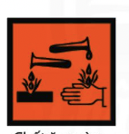



Kí hiệu cảnh báo nguy hại do hoá chất gây ra: hình vuông, viền đen, nền đỏ cam.
Kí hiệu cảnh báo chỉ dẫn thực hiện: hình chữ nhật, nền xanh hoặc đỏ.

Slide 16

Bài 3:
Quy định an toàn trong phòng thực hành. Giới thiệu một số dụng cụ đo – Sử dụng kính lúp và kính hiển vi quang học
II. Kí hiệu cảnh báo trong phòng thực hành
Mỗi kí hiệu cảnh báo thường có hình dạng và màu sắc riêng để dễ nhận biết. Ví dụ:
- Kí hiệu cảnh báo cấm: hình tròn, viền đỏ, nền trắng.
- Kí hiệu cảnh báo các khu vực nguy hiểm: hình tam giác đều, viền đen hoặc đỏ, nền vàng.
- Kí hiệu cảnh báo nguy hại do hoá chất gây ra: hình vuông, viền đen, nền đỏ cam.
- Kí hiệu cảnh báo chỉ dẫn thực hiện: hình chữ nhật, nền xanh hoặc đỏ.

Slide 17
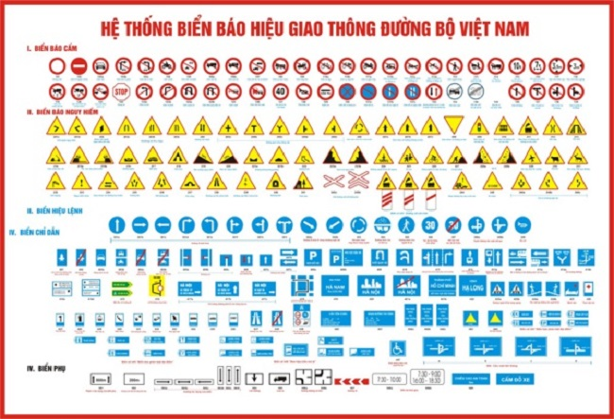

Slide 18
Tại sao lại dùng kí hiệu cảnh báo thay cho mô tả bằng chữ?
Để có thể tạo sự chú ý mạnh và dễ quan sát.

Slide 19

LUYỆN TẬP
Câu 1: Kí hiệu cảnh báo nào sau đây cho biết em đang ở gần vị trí có hoá chất độc hại?
A
B
C
D

Slide 20
LUYỆN TẬP
Câu 2: Biển báo ở hình bên cho chúng ta biết điều gì?
Chất dễ cháy.
Chất gây nổ.
Chất ăn mòn.
Phải đeo găng tay thường xuyên.

Slide 21

3
4
2
5
1
6
7

Slide 22
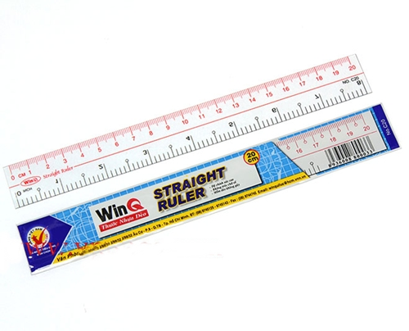
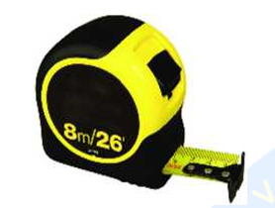
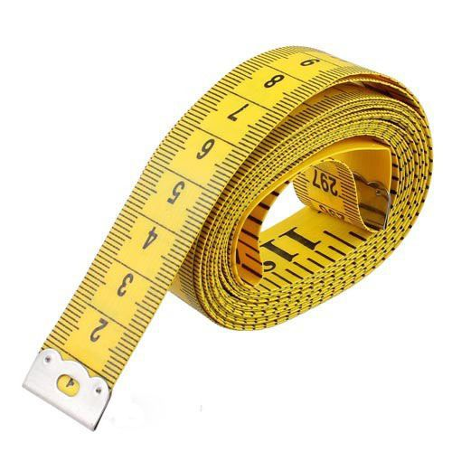

Hãy cho biết tên và công dụng của dụng cụ đo trong hình bên
Tên gọi: thước cuộn
Công dụng: dùng để đo độ dài.

Slide 23
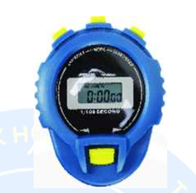
Hãy cho biết tên và công dụng của dụng cụ đo trong hình bên
Tên gọi: đồng hồ bấm giây
Công dụng: dùng để đo thời gian.

Slide 24
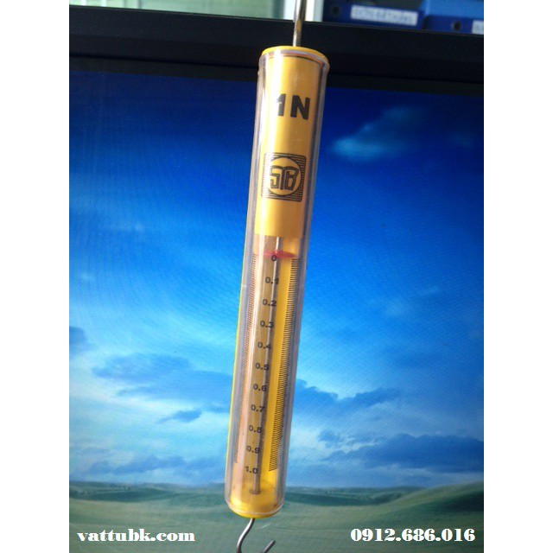
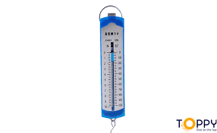
Hãy cho biết tên và công dụng của dụng cụ đo trong hình bên
Tên gọi: lực kế
Công dụng: dùng để đo lực.

Slide 25
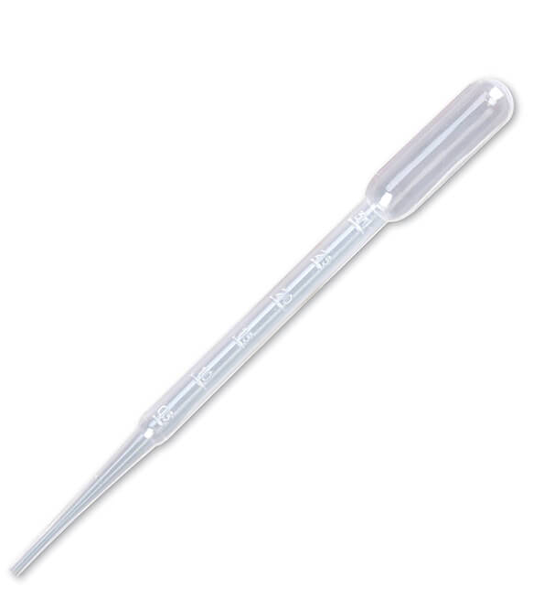
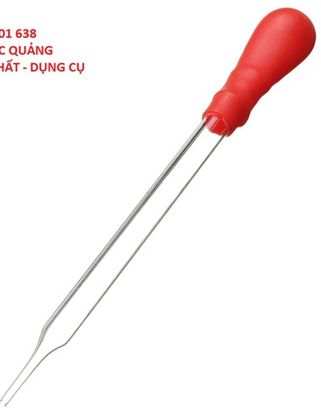
Hãy cho biết tên và công dụng của dụng cụ đo trong hình bên
Tên gọi: Pipette
Công dụng: dùng để lấy một lượng nhỏ thể tích chất lỏng.

Slide 26
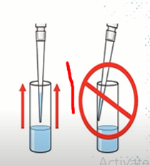
Loại pipette đơn giản nhất thường được sử dụng trong phòng thực hành là pipette nhỏ giọt. Cách sử dụng như sau:
- Bóp trước một lực nhỏ ở phần đầu cao su hoặc đầu nhựa.
- Nhúng vào chất lỏng cần hút, sau đó thả tay từ từ để hút chất lỏng lên.
- Bóp nhẹ để thả từng giọt một (mỗi giọt chuẩn có thể tích khoảng 50 µl (microlit), 20 giọt sẽ là 1 ml).
Chú ý, luôn giữ pipette ở tư thế thẳng đứng.

Slide 27
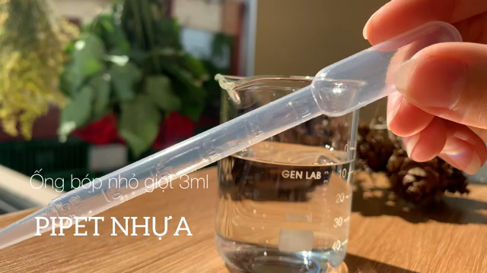

Slide 28
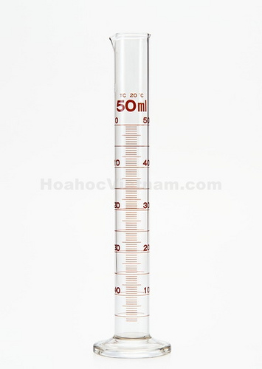
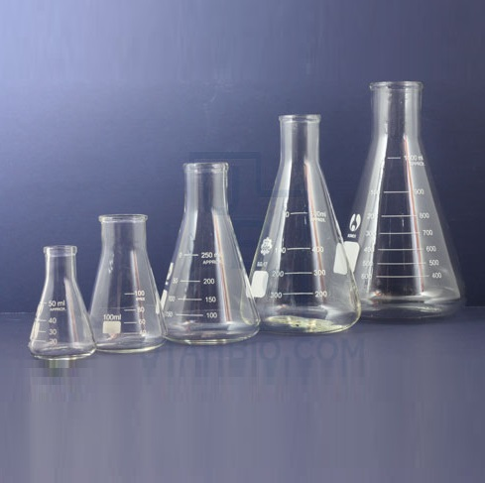
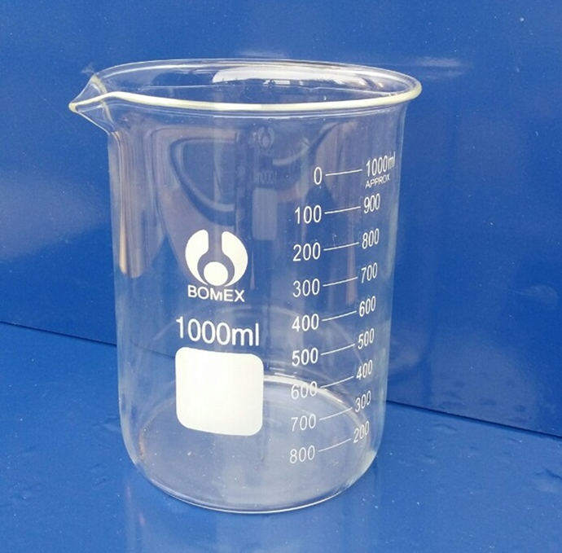
Hãy cho biết tên và công dụng của dụng cụ đo trong hình bên
Tên gọi: bình chia độ
Công dụng: dùng để đo thể tích.

Slide 29
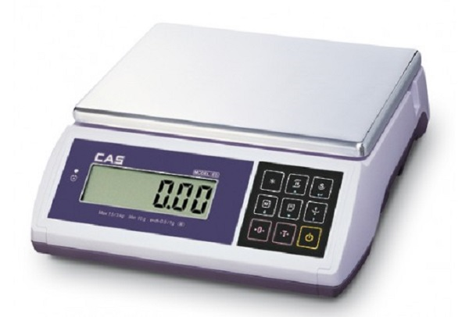
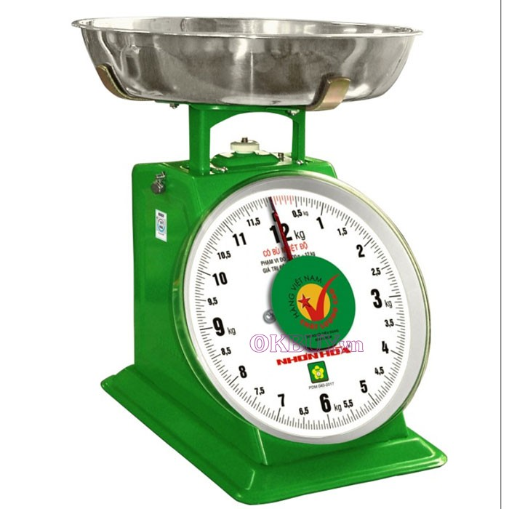
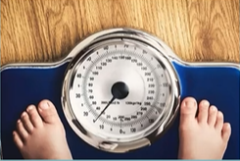
Hãy cho biết tên và công dụng của dụng cụ đo trong hình bên
Tên gọi: Cân
Công dụng: dùng để đo khối lượng.

Slide 30
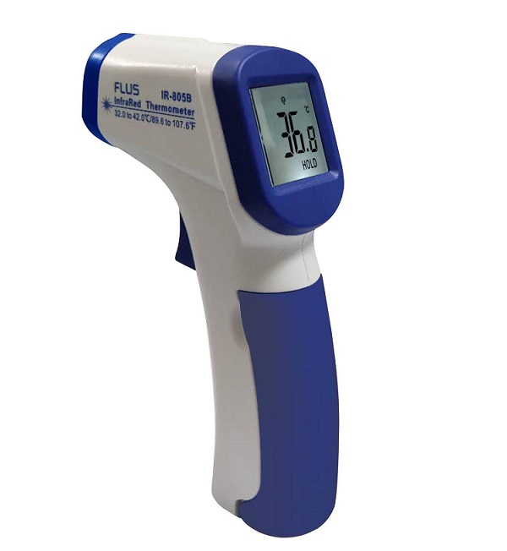
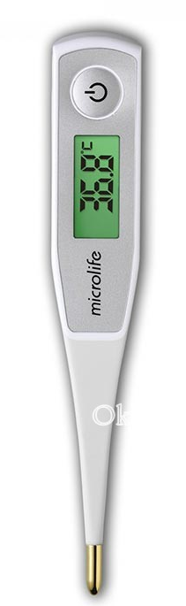
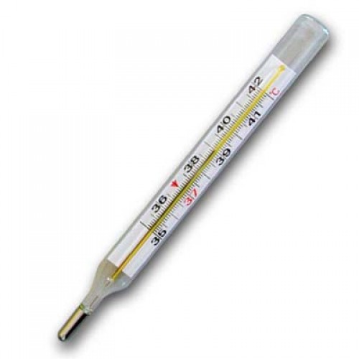
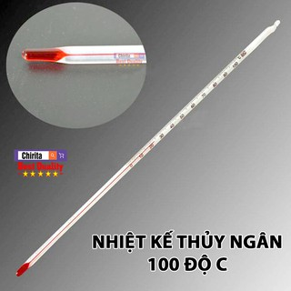
Hãy cho biết tên và công dụng của dụng cụ đo trong hình bên
Tên gọi: nhiệt kế
Công dụng: dùng để đo nhiệt độ.

Slide 31
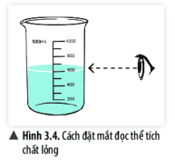
- Khi cần đo thể tích của chất lỏng bằng bình chia độ hoặc cốc chia độ, em cần thực hiện các bước:
+ Ước lượng thể tích chất lỏng cần đo.
+ Chọn cốc chia độ thích hợp với thể tích cần đo.
+ Đặt cốc chia độ thẳng đứng, cho chất lỏng vào bình.
+ Đặt mắt nhìn ngang với độ cao mức chất lỏng trong cốc.
+ Đọc và ghi kết quả đo theo vạch chia gần nhất với mức chất lỏng trong cốc chia độ.

Slide 32
Hoàn thiện quy trình đo bằng cách điền số thứ tự các bước theo mẫu bảng sau cho phù hợp:
Quy trình đo | Nội dung
Bước ….? | Chọn dụng cụ đo phù hợp
Bước ….? | Ước lượng đại lượng cần đo
Bước ….? | Đọc và ghi kết quả mỗi lần đo
Bước ….? | Hiệu chỉnh dụng cụ đo về vạch số 0
Bước ….? | Thực hiện phép đo
2
1
5
3
4

Slide 33
Bài 3:
Quy định an toàn trong phòng thực hành. Giới thiệu một số dụng cụ đo – Sử dụng kính lúp và kính hiển vi quang học
III. Giới thiệu một số dụng cụ đo
- Kích thước, thể tích, khối lượng, nhiệt độ,... là các đại lượng vật lí của một vật thể. - Dụng cụ dùng để đo các đại lượng đó gọi là dụng cụ đo. - Khi sử dụng dụng cụ đo cần chọn dụng cụ có giới hạn đo (GHĐ - Giá trị lớn nhất ghi trên vạch chia của dụng cụ đo) và độ chia nhỏ nhất (ĐCNN - Hiệu giá trị đo của hai vạch chia liên tiếp trên dụng cụ đo) phù hợp với vật cần đo, đồng thời phải tuân thủ quy tắc đo của dụng cụ đó.

Slide 34
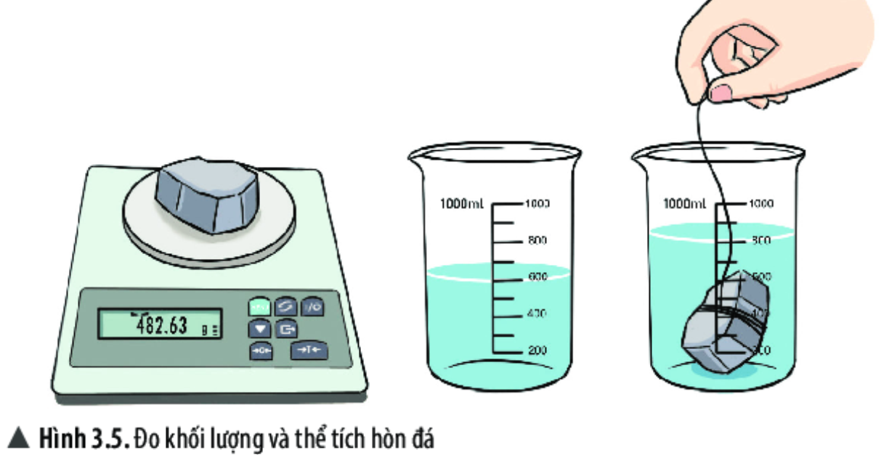
Luyện tập: Em hãy thực hành đo khối lượng và thể tích hòn đá bằng cách sử dụng cân đo và cốc chia độ.

Slide 35
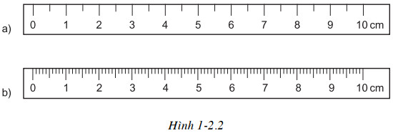
GHĐ - Giá trị lớn nhất ghi trên vạch chia của dụng cụ đo
ĐCNN - Hiệu giá trị đo của hai vạch chia liên tiếp trên dụng cụ đo
ĐCNN
= (vạch sau – vạch trước)/ số phần bằng nhau giữa 2 vạch
GHĐ:
10cm
ĐCNN:
0,5cm
GHĐ:
10cm
ĐCNN:
0,1cm

Slide 36
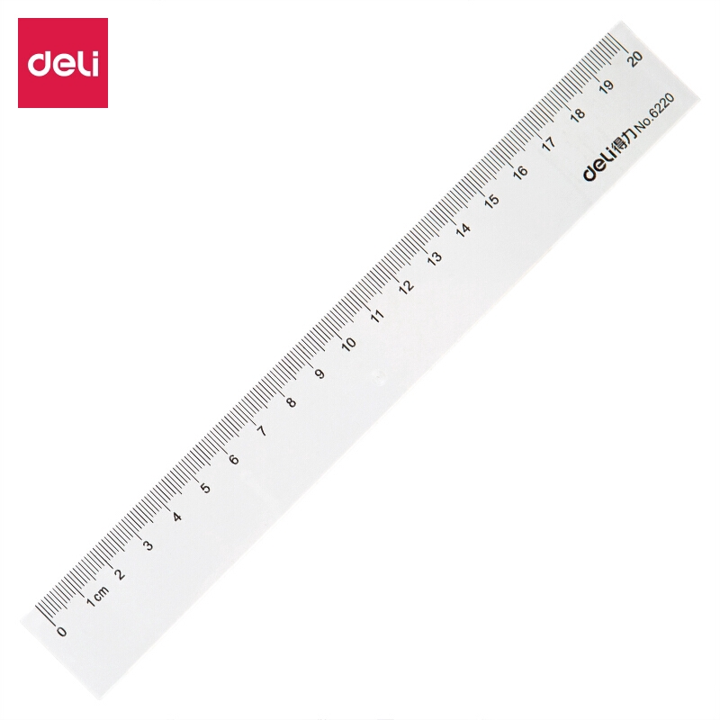
GHĐ:
20cm
ĐCNN:
0,1cm

Slide 37
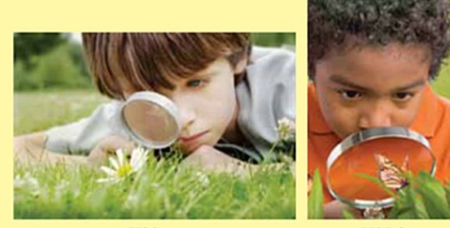
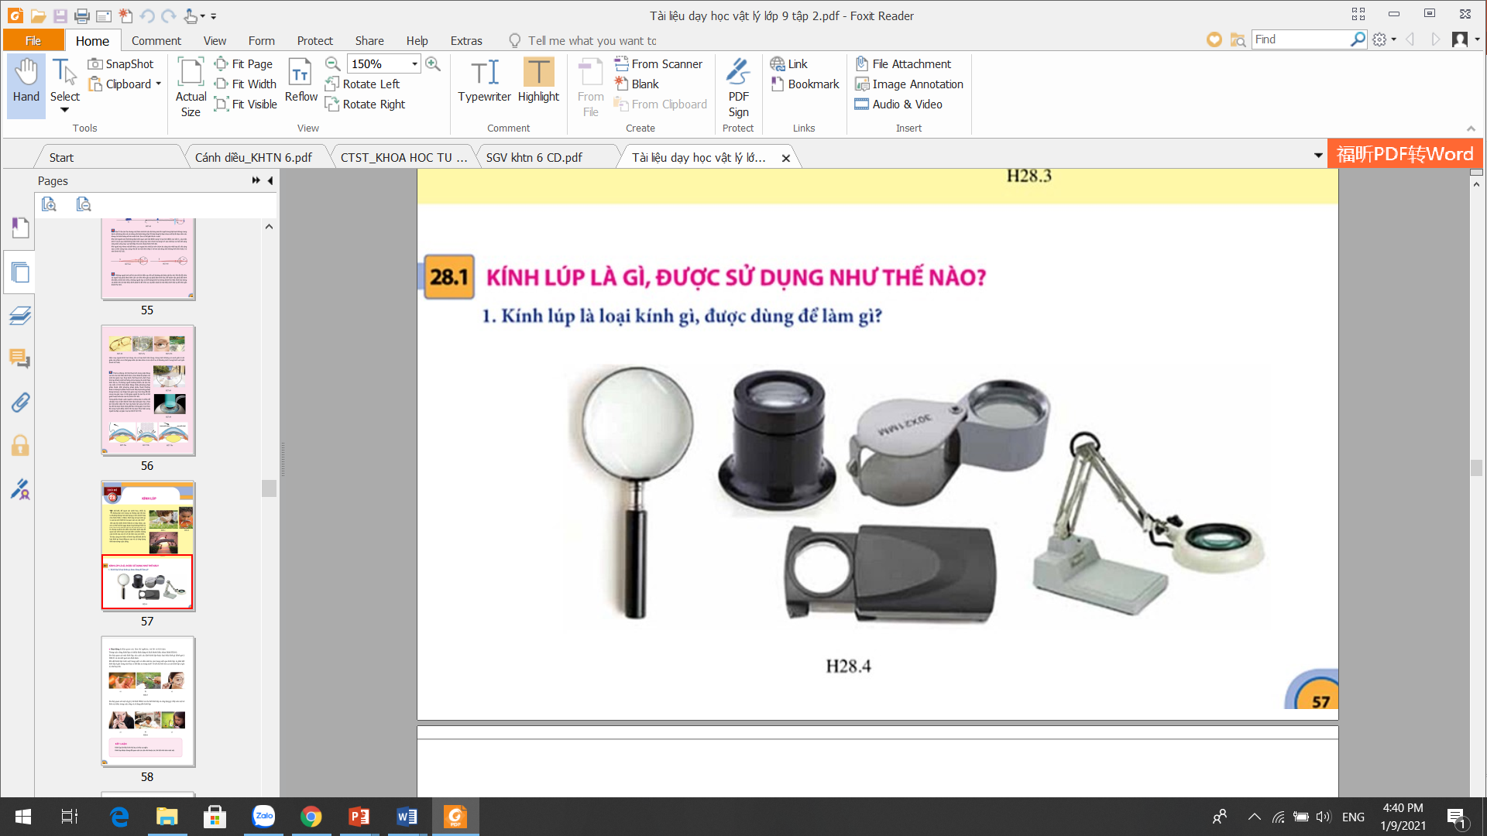
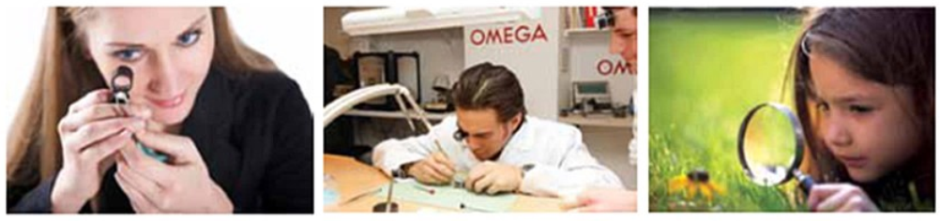

Slide 38
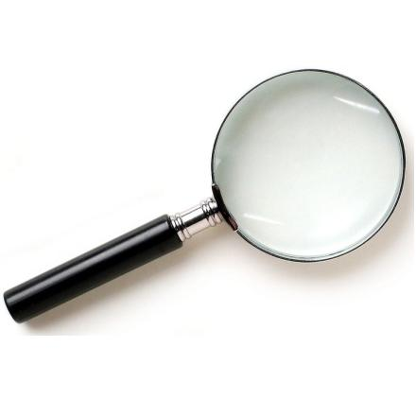

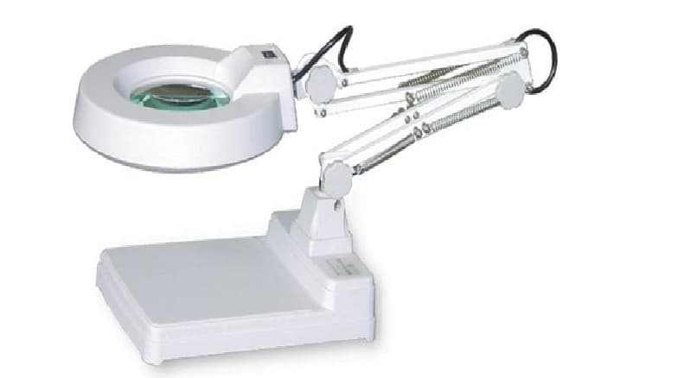
Bài 3:
Quy định an toàn trong phòng thực hành. Giới thiệu một số dụng cụ đo – Sử dụng kính lúp và kính hiển vi quang học
IV. Kính lúp và kính hiển vi quang học
1. Tìm hiểu cách sử dụng kính lúp
Khung kính
Mặt kính
 | Cách sử dụng
Tay cầm | Điều chỉnh khoảng cách giữa kính và vật cần quan sát.
Khung kính | Cố định mặt kính vào tay cầm
Mặt kính | Phóng to ảnh của vật
Tay cầm hay giá đỡ

Slide 39
Bài 3:
Quy định an toàn trong phòng thực hành. Giới thiệu một số dụng cụ đo – Sử dụng kính lúp và kính hiển vi quang học
IV. Kính lúp và kính hiển vi quang học
1. Tìm hiểu cách sử dụng kính lúp
Kính lúp được sử dụng để quan sát rõ hơn các vật thể nhỏ mà mắt thường khó quan sát.
Cấu tạo kính lúp gồm 3 bộ phận: mặt kính, khung kính, tay cầm (giá đỡ).
Cách sử dụng: Cầm kính lúp để điều chỉnh khoảng cách giữa kính với vật cần quan sát cho tới khi quan sát rõ vật.

Slide 40
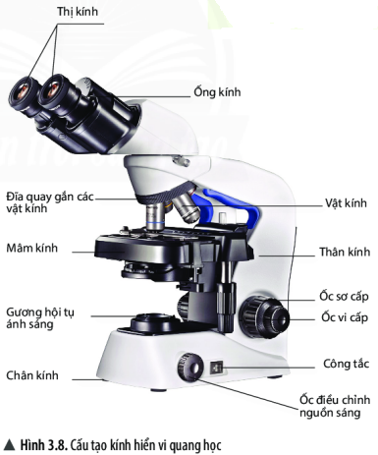
Bài 3:
Quy định an toàn trong phòng thực hành. Giới thiệu một số dụng cụ đo – Sử dụng kính lúp và kính hiển vi quang học
IV. Kính lúp và kính hiển vi quang học
2. Tìm hiểu cách sử dụng kính hiển vi quang học
- Kính hiển vi là thiết bị được sử dụng để quan sát các vật thể có kích thước nhỏ bé mà mắt thường không thể nhìn thấy. Kính hiển vi bình thường có độ phóng đại từ 40 - 3000 lần.
- Cấu tạo kính hiển vi quang học gồm có 4 hệ thống chính:
+ Hệ thống giá đỡ
+ Hệ thống phóng đại
+ Hệ thống chiếu sáng
+ Hệ thống điều chỉnh

Slide 41


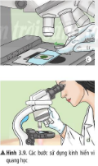
Bài 3:
Quy định an toàn trong phòng thực hành. Giới thiệu một số dụng cụ đo – Sử dụng kính lúp và kính hiển vi quang học
IV. Kính lúp và kính hiển vi quang học
2. Tìm hiểu cách sử dụng kính hiển vi quang học
- Cách sử dụng kính hiển vi quang học:
Bước 1. Chuẩn bị kính: Đặt kính vừa tầm quan sát, gần nguồn cấp điện.
Bước 2. Điều chỉnh ánh sáng: Bật công tắc đèn và điều chỉnh độ sáng của đèn phù hợp.
Bước 3. Quan sát vật mẫu:
- Đặt tiêu bản lên mâm kính.
- Điều chỉnh ốc sơ cấp, đưa vật kính đến vị trí gần tiêu bản.
- Mắt hướng vào thị kính, điều chỉnh ốc sơ cấp nâng vật kính lên cho tới khi quan sát được mẫu vật thì chuyển sang điều chỉnh ốc vi cấp để nhìn rõ các chi tiết bên trong.
Để thay đổi độ phóng đại kính hiển vi, quay mâm kính để lựa chọn vật kính phù hợp.

Slide 42
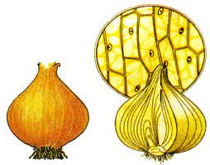

Slide 43
Dặn dò
1/ Chép đầy đủ nội dung bài học vào vở.
2/ Làm bài tập: từ câu 1 đến câu 6 trong SGK cuối bài 3.

Slide 44



CHỦ ĐỀ 1: CÁC PHÉP ĐO
BÀI 4: ĐO CHIỀU DÀI

Slide 45

Cảm nhận của em về chiều dài đoạn thẳng AB so với chiều dài đoạn thẳng CD trong bên như thế nào?
Muốn biết kết quả ước lượng có chính xác không ta phải làm như thế nào?

Slide 46

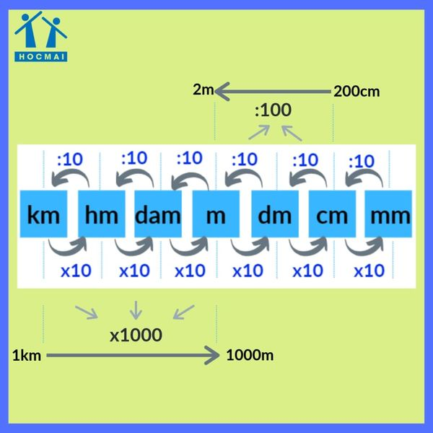

Hãy kể tên những đơn vị đo chiều dài mà em biết?

Slide 47
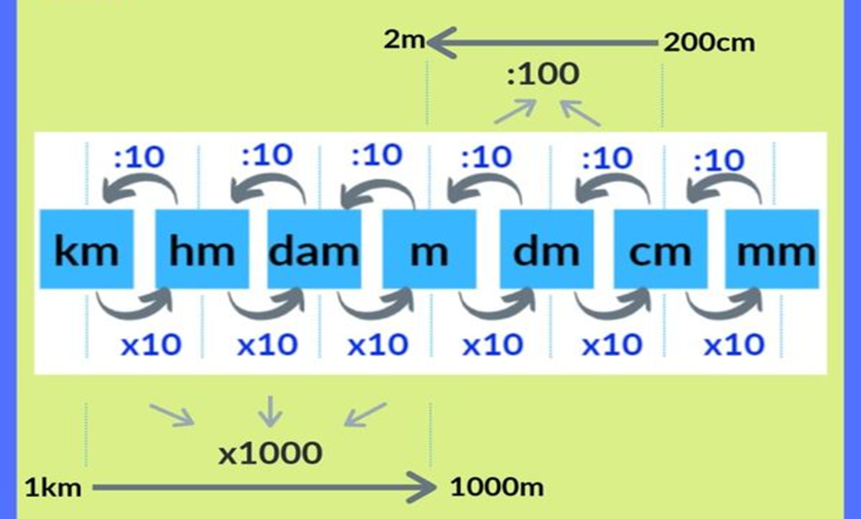
12,5
1,25m = .................dm
b. 0,1dm = ..............mm
c. .................mm = 0,1m
d. ................cm = 0,5dm
10
100
5

Slide 48
Đơn vị đo chiều dài trong hệ thống đo lường chính thức của nước ta là met (metre)
Một số đơn vị đo chiều dài khác:
1 inch (in) = 0,0254 m
1 foot (ft) = 0,3048 m
- Đơn vị thiên văn (AU) 1 AU = 150 triệu km.
- Năm ánh sáng (ly): 1 ly = 946 073 triệu tỉ m.
- Để đo kích thước của các vật rất nhỏ người ta thường dùng:
+ Micrômét (µm) 1 µm = 0,000001 m
+ Nanômét (nm) 1 nm = 0,000000001 m
+ Angstrom (Å) 1 Å = 0,0000000001 m

Slide 49
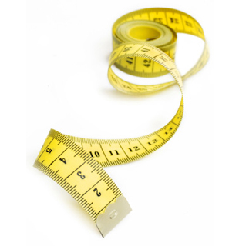
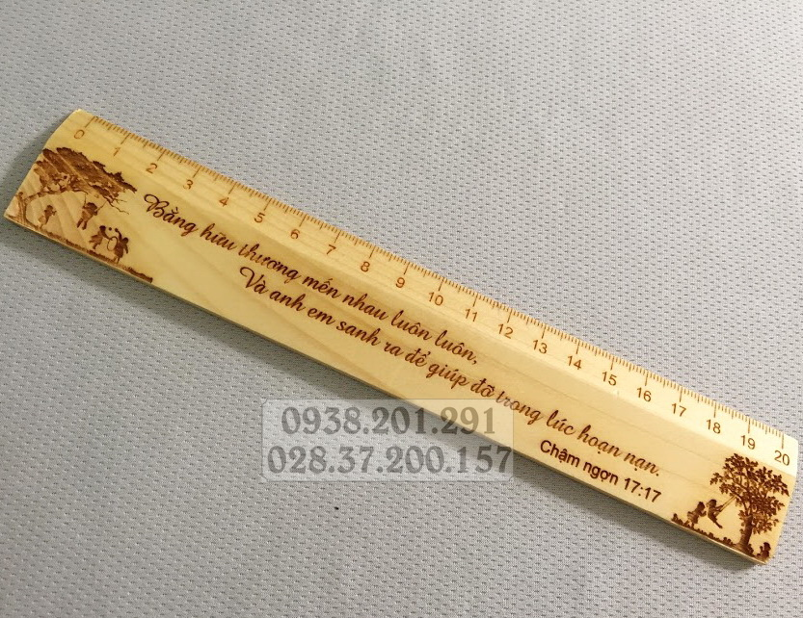
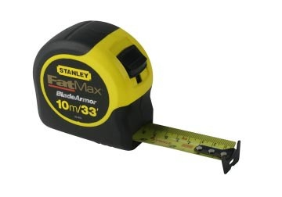
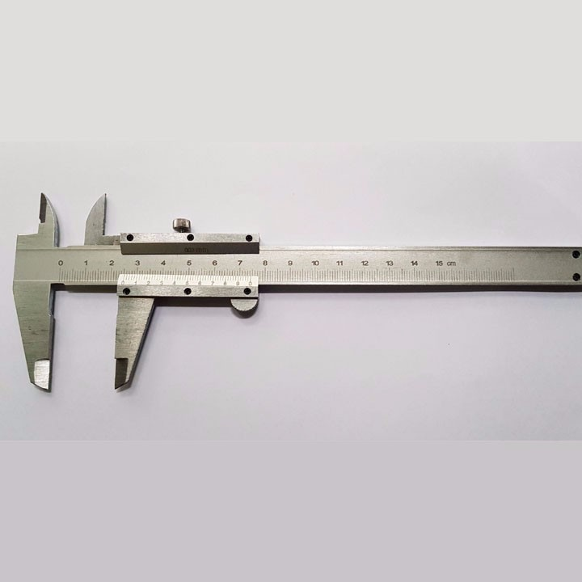
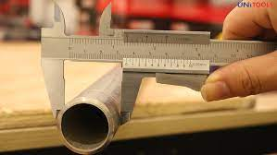
Để đo chiều dài của một vật, người ta có thể dùng dụng cụ nào?
Hình c
Hình a
Hình b
Thước kẻ
Thước cuộn
Thước dây
Hình d
Thước kẹp

Slide 50
Tại sao người ta lại sản xuất ra nhiều loại thước khác nhau như vậy?
Người ta sản xuất ra nhiều loại thước khác nhau để thực hiện phép đo chiều dài của các vật được chính xác. Dựa vào chiều dài của vật cần đo để lựa chọn thước đo phù hợp.

Slide 51
CHỦ ĐỀ 1: CÁC PHÉP ĐO
BÀI 4: ĐO CHIỀU DÀI
1. ĐƠN VỊ VÀ DỤNG CỤ ĐO CHIỀU DÀI
- Đơn vị đo chiều dài trong hệ thống đo lường chính thức của nước ta là met (metre)
- Kí hiệu: m
- Dụng cụ đo chiều dài là thước. Có nhiều loại thước như : thước kẻ, thước dây, thước cuộn, thước kẹp,…
- GHĐ của thước là chiều dài lớn nhất ghi trên thước
- ĐCNN của thước là chiều dài giữa 2 vạch chia liên tiếp trên thước.

Slide 52
Quan sát hình trên và cho biết cách đo chiều dài trong trường hợp nào nhanh và cho kết quả chính xác hơn? Tại sao?
Cách thực hiện phép đo ở hình a) là nhanh và cho kết quả chính xác hơn so với cách đo ở hình b) vì ở hình b) giới hạn đo của thước nhỏ hơn chiều dài của bàn.

Slide 53
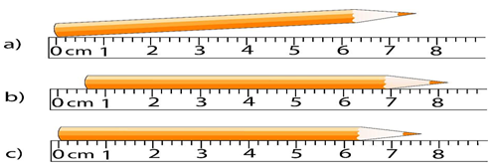
Hình c
Quan sát hình trên và cho biết cách đặt thước để đo chiều dài bút chì như thế nào là đúng?

Slide 54
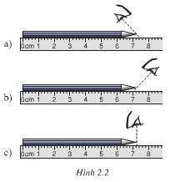
Hình c
Quan sát hình 4.5 và cho biết cách đặt mắt để đọc chiều dài bút chì như thế nào là đúng?

Slide 55
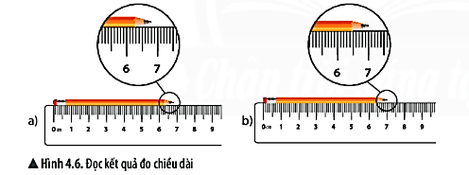
ĐCNN: 0,1cm
Quan sát hình 4.6 và cho biết kết quả đo chiều dài bút chì tương ứng ở các hình là bao nhiêu xentimet?
Hình 4.6a: cây bút chì dài 6,8cm
Hình 4.6b: cây bút chì dài 7,0cm

Slide 56
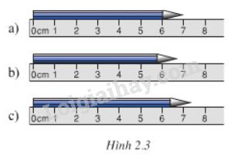
ĐCNN: 1cm
Hình a: cây bút chì dài 7,0cm
Hình b: cây bút chì dài 7,0cm
Hình c: cây bút chì dài 7,0cm
Quan sát hình 4.6 và cho biết kết quả đo chiều dài bút chì tương ứng ở các hình là bao nhiêu xentimet?

Slide 57
CHỦ ĐỀ 1: CÁC PHÉP ĐO
BÀI 4: ĐO CHIỀU DÀI
1. ĐƠN VỊ VÀ DỤNG CỤ ĐO CHIỀU DÀI
2. THỰC HÀNH ĐO CHIỀU DÀI
Khi đo chiều dài của một vật bằng thước, ta cần thực hiện các bước sau:
Bước 1: Ước lượng chiều dài của vật cần đo.
Bước 2: Chọn thước đo có GHĐ và ĐCNN phù hợp.
Bước 3: Đặt thước đo đúng cách.
Bước 4: Đặt mắt vuông góc với thước, đọc giá trị chiều dài của vật cần đo theo giá trị của vạch chia gần nhất với đầu kia của vật.
Bước 5: Ghi kết quả đo theo đơn vị ĐCNN cho mỗi lần đo.

Slide 58
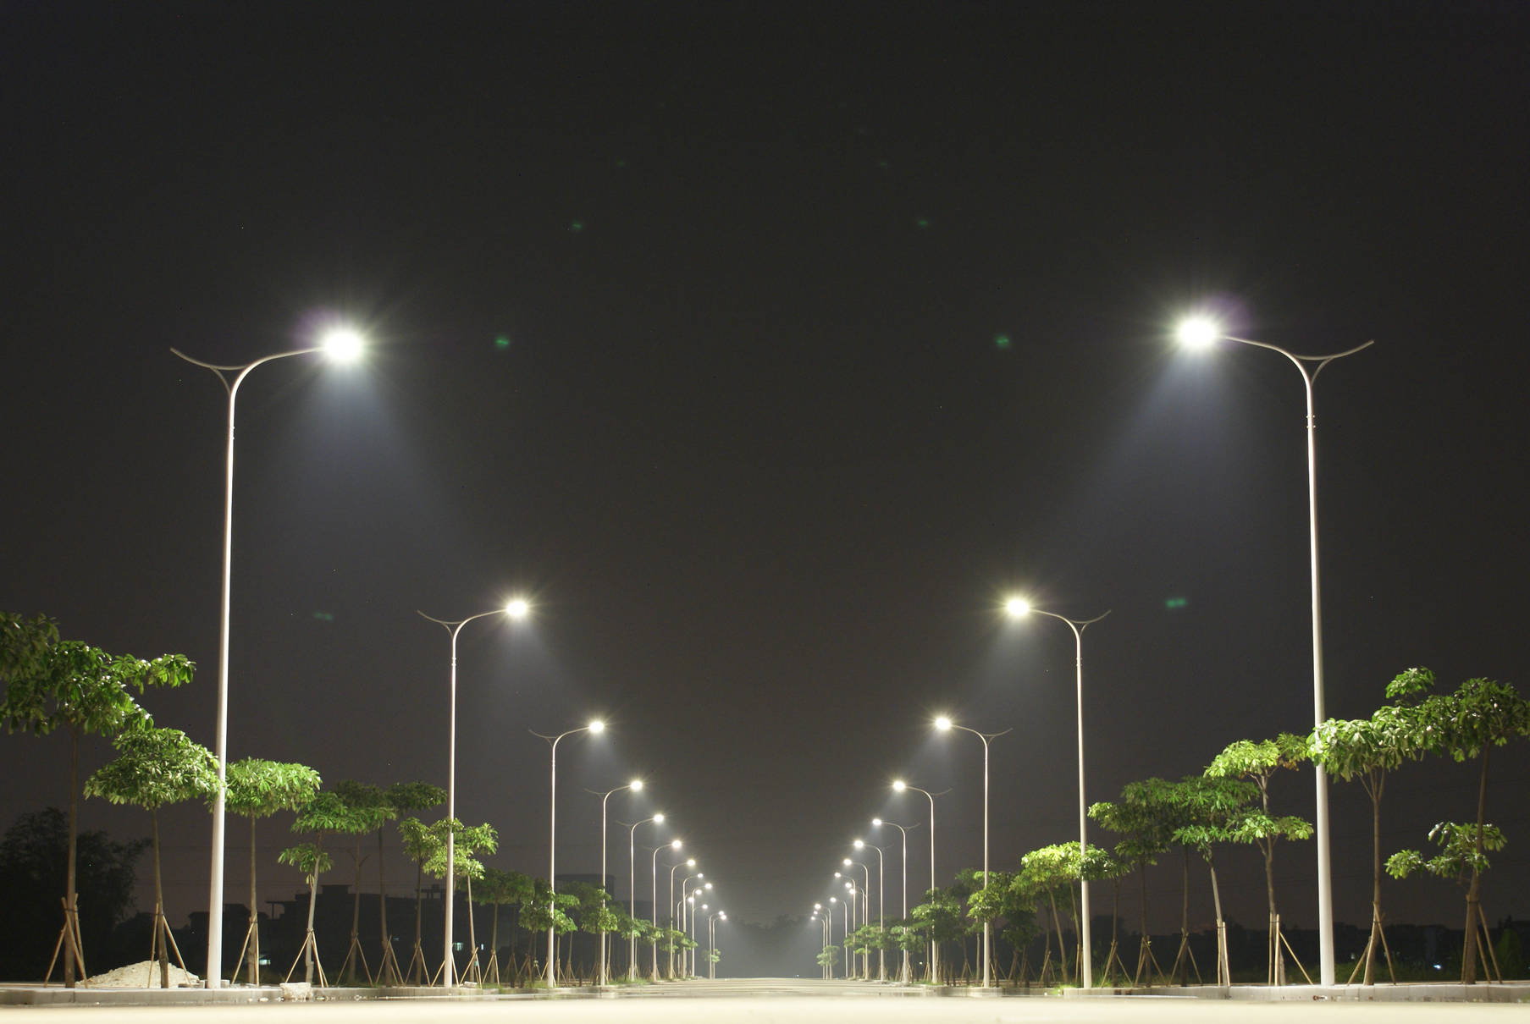
A
B
A
B
C
D
C
D
TH1
TH2

Slide 59
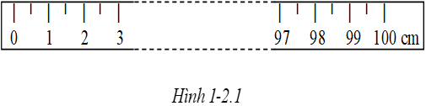

a)
b)
Hình | GHĐ | ĐCNN
a
b
100cm
0,5cm
15cm
1cm

Slide 60
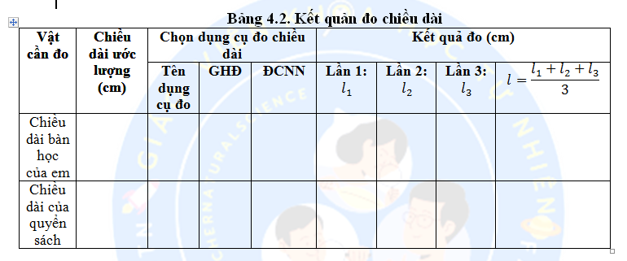
Thực hành: đo chiều dài bằng thước.
(Tham khảo trang 22-23 sách giáo khoa)

